Slide 1
DESARROLLO DE UN VIDEOJUEGO 2D DE SIGILO CON ENEMIGOS CONTROLADOS POR MÁQUINAS DE ESTADOS FINITOS PARA APOYAR EL APRENDIZAJE DE LA TEORÍA DE AUTÓMATAS EN ESTUDIANTES DE INGENIERÍA DE SISTEMAS DE LA UNIVERSIDAD DE PAMPLONA
Danny Lizka Vargas Rico
Proyecto de aula – Teoría de la Computación
Semestre académico 2026-II
Presentación final
Notes:
Buenos días. Les presento Estado Crítico: un videojuego en el que los enemigos funcionan como los autómatas que vemos en clase.

Slide 2
¿De qué trata el proyecto?
Estado Crítico es un juego de sigilo: debes entrar a un edificio, copiar datos de unas computadoras y salir sin que te atrapen. Cada guardia, cámara y dron es un autómata.
1
El juego
2
Modo Autómata
3
Laboratorio
Cuatro niveles con guardias, cámaras y drones que vigilan el edificio.
Con la tecla Tab ves "por dentro" a cada enemigo: en qué estado está y por qué cambia.
Pantalla para practicar: escribes una secuencia de eventos y ves qué hace el autómata paso a paso.
Notes:
La idea es simple: en vez de ver los autómatas solo en el tablero, verlos funcionando dentro de un juego. El juego tiene tres partes: los niveles, el Modo Autómata, que deja ver la máquina de cada enemigo mientras juegas, y el Laboratorio, para practicar.

Slide 3
¿Qué problema resuelve?
El problema
La solución
Los autómatas se estudian con dibujos en el tablero y ejercicios en papel.
A muchos estudiantes les parecen abstractos y no ven para qué sirven en la vida real.
Mostrar autómatas reales funcionando dentro de un videojuego.
El estudiante ve cada cambio de estado en el momento en que ocurre.
Notes:
El problema es que la teoría de autómatas se siente abstracta: dibujamos círculos y flechas, pero no vemos dónde se usan. La solución es llevarlos a algo conocido, un videojuego, donde cada enemigo es un autómata que se puede observar.

Slide 4
Objetivos
Objetivo general
1
Analizar el problema y definir qué debe hacer el juego.
Desarrollar un videojuego de sigilo cuyos enemigos sean autómatas que se puedan ver y comprobar, para apoyar el aprendizaje de la teoría de autómatas.
2
Diseñar los autómatas de cada enemigo y las pantallas.
3
Desarrollar el juego con sus niveles y herramientas.
4
Validar que todo funcione con pruebas.
Notes:
El objetivo general es hacer el juego. Para lograrlo seguí cuatro pasos: analizar, diseñar, desarrollar y validar.

Slide 5
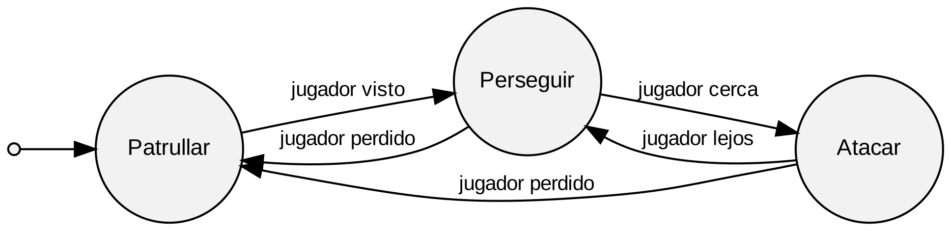
Recordemos: ¿qué es un autómata?
Un autómata es una máquina que lee eventos uno por uno y, según lo que lee, cambia de estado.
Siempre sabe en qué estado está y tiene una regla fija para cada evento: nunca improvisa.
Ejemplo con un guardia
Está Patrullando. Si ve al jugador, pasa a Perseguir. Si el jugador se acerca, pasa a Atacar. Si lo pierde, vuelve a Patrullar.
Notes:
Un autómata es como un guardia que sigue un reglamento al pie de la letra. Está en un estado, por ejemplo patrullando. Cuando ocurre un evento, como ver al jugador, mira su regla y cambia de estado, por ejemplo a perseguir. No piensa ni improvisa: siempre hace lo que dice la regla.

Slide 6
Palabras clave
Palabra | Qué significa | Ejemplo en el juego
Estado | La situación en que está la máquina | Patrullar, Perseguir, Atacar
Símbolo | Un evento que la máquina lee | v = vio al jugador
Alfabeto (Σ, "sigma") | Todos los símbolos que puede leer | {v, r, c, l, p, t, d, g, s}
Transición | Pasar de un estado a otro al leer un símbolo | Patrullar + v → Perseguir
Función δ ("delta") | La regla de todas las transiciones | δ(PAT, v) = PER
Salida λ ("lambda") | La acción que hace al cambiar | perseguir, activar alarma
Cadena | Una secuencia de símbolos | r d v = ruido, llegó, vio
Determinista | Para cada caso hay una sola regla | Nunca duda qué hacer
Notes:
Estas son las palabras que voy a usar. Lo más importante: un estado es la situación, un símbolo es un evento, una transición es el cambio de estado, y la función delta es el conjunto de todas las reglas. Delta de PAT con v igual a PER se lee: si patrulla y ve al jugador, persigue.

Slide 7
Los dos tipos de máquina del juego
Máquina de Mealy
Máquina de Moore
La acción depende del estado y del evento.
Ejemplo: el guardia en Patrullar que llega a un punto pasa al siguiente punto; si ve al jugador, sale a perseguir.
La usan: el Centinela y el Dron.
La acción depende solo del estado.
Ejemplo: la cámara en Barrido siempre tiene la luz verde; en Alarma, siempre roja.
La usa: la Cámara de seguridad.
Notes:
Los enemigos son máquinas con salida, es decir, además de cambiar de estado hacen una acción. Hay dos tipos. En la de Mealy la acción depende del estado y del evento; la usan el guardia y el dron. En la de Moore la acción depende solo del estado; la usa la cámara, cuya luz cambia de color según el estado.

Slide 8
¿Cómo se juega?
Acción | Computador | Celular
Moverse | W A S D o flechas | Palanca
Caminar en silencio | Mantener Shift | Botón Sigilo
Copiar datos | Mantener E | Botón Copiar
Aturdir (pulso EMP) | Q | Botón EMP
Distraer con ruido | F o clic | Botón Lanzar
Ver el autómata | Tab | Botón Autómata
Objetivo de cada nivel
1. Copiar los datos de todas las computadoras.
2. Llegar a la salida.
3. No dejarse atrapar.
Caminar normal hace ruido; las sombras te esconden.
Notes:
Para jugar: te mueves con las teclas o con la palanca en el celular. Si caminas normal haces ruido y los guardias te oyen; con Shift caminas en silencio. El objetivo es copiar los datos de las computadoras y llegar a la salida.

Slide 9
Los enemigos de un vistazo
1
Centinela (guardia)
2
Cámara de seguridad
3
Dron
Patrulla, investiga ruidos, persigue y atrapa al jugador.
Máquina de Mealy · 7 estados
Gira vigilando. Si te ve mucho tiempo, activa la alarma.
Máquina de Moore · 3 estados
Vuela en círculos, te sigue y marca tu posición. Tiene batería.
Máquina de Mealy · 4 estados
Notes:
Hay tres enemigos. El centinela es el guardia principal. La cámara vigila desde la pared y puede activar la alarma. El dron vuela, te sigue y también puede dar la alarma. Cada uno es una máquina distinta.

Slide 10
El Centinela: sus 7 estados
Estado | Qué hace | Color
Patrullar | Camina su ruta (estado inicial) | Verde
Investigar | Va a revisar un ruido | Amarillo
Perseguir | Corre detrás del jugador | Naranja
Atacar | Intenta atrapar al jugador | Rojo
Buscar | Mira alrededor donde te perdió | Morado
Regresar | Vuelve a su ruta | Azul
Aturdido | Queda quieto 4 segundos por el EMP | Gris
Cómo verlo en el juego
Sobre cada guardia aparece su estado y un color.
Un "?" significa que está investigando o buscando.
Un "!" significa que te vio.
Notes:
El guardia tiene siete estados. Empieza patrullando. Si oye algo, investiga. Si te ve, persigue y, si te alcanza, ataca. Si te pierde, busca y luego regresa a su ruta. Si le lanzas un pulso EMP, queda aturdido. En el juego cada estado tiene un color, así que siempre sabes en qué estado está.

Slide 11
El Centinela: qué lo hace cambiar
Símbolo | Qué pasó | Ejemplo de cambio
v | Te vio | Patrullar → Perseguir
c | Estás muy cerca | Perseguir → Atacar
l | Te alejaste, pero te sigue viendo | Atacar → Perseguir
p | Te perdió de vista | Perseguir → Buscar
r | Oyó un ruido | Patrullar → Investigar
g | Sonó una alarma | Patrullar → Investigar
d | Llegó a donde iba | Investigar → Buscar
t | Se acabó el tiempo | Buscar → Regresar
s | Recibió un pulso EMP | Cualquiera → Aturdido
Notes:
Estos son los eventos que el guardia puede leer; cada uno es una letra. Por ejemplo, v significa que te vio, y lo hace pasar de patrullar a perseguir. Si pasan dos cosas al mismo tiempo, el guardia atiende la más importante primero, por eso siempre reacciona igual ante la misma situación.

Slide 12
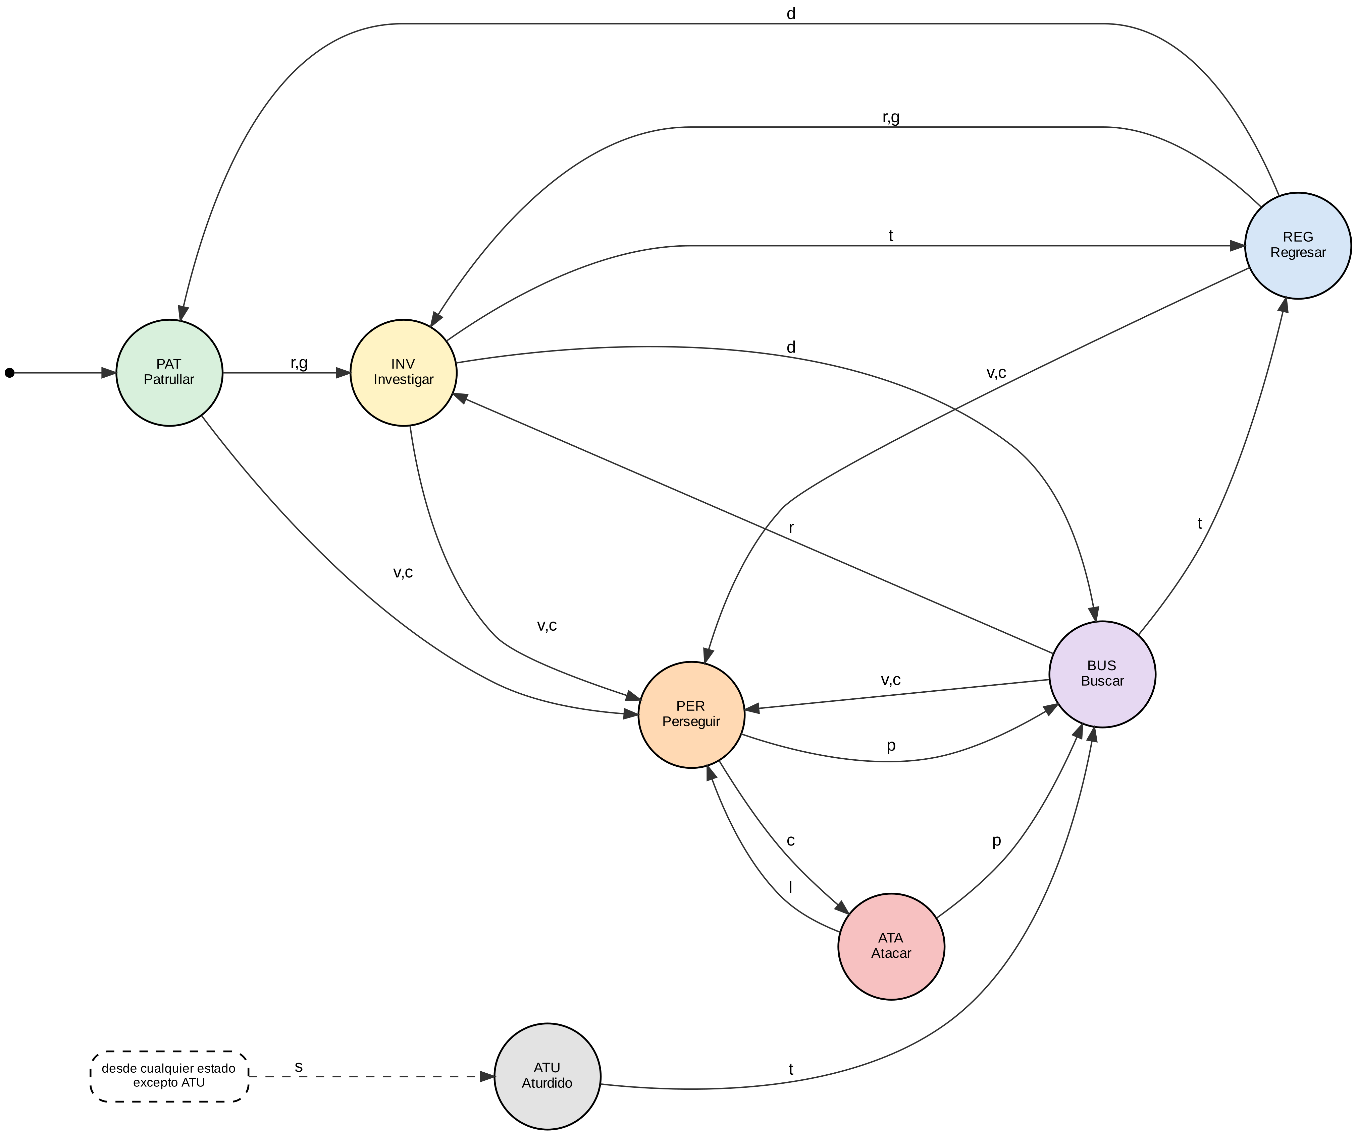
El Centinela en acción
Una historia como cadena: r d v c l p t d
El guardia oye un ruido (r) y va a investigar.
Llega (d) y busca.
Te ve (v) y te persigue; te acercas (c) y ataca.
Te alejas (l) y lo pierdes (p): busca.
Se acaba el tiempo (t), regresa y, al llegar (d), vuelve a patrullar.
Notes:
Este es el diagrama del guardia: cada círculo es un estado y cada flecha es un cambio con la letra del evento. A la derecha hay una historia completa. Escrita como cadena es r d v c l p t d, y el guardia termina otra vez en Patrullar. Esto se puede comprobar paso a paso en el Laboratorio.

Slide 13
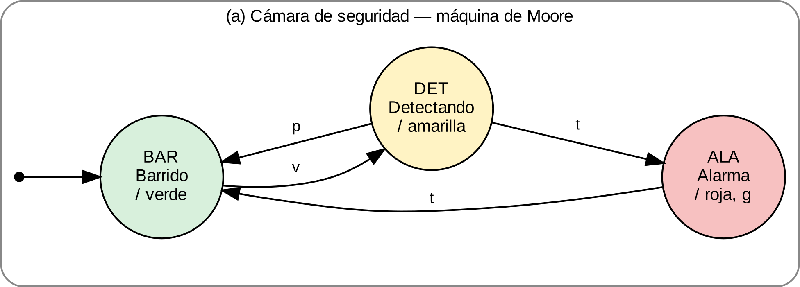
La Cámara de seguridad
Cómo funciona
Barrido (luz verde): gira de lado a lado.
Si te ve (v) → Detectando (luz amarilla): te sigue con la mirada.
Si te ve 1 segundo (t) → Alarma (luz roja): avisa a todos los guardias.
Si te escondes (p) → vuelve a Barrido.
Es una máquina de Moore: el color de la luz depende solo del estado. Las cámaras no se pueden aturdir; hay que evitarlas.
Notes:
La cámara es la máquina más sencilla: tres estados. Gira con luz verde; si te ve, se pone amarilla y te sigue; si te sigue viendo un segundo, se pone roja y da la alarma a todos los guardias. Es de Moore porque la luz depende solo del estado.

Slide 14
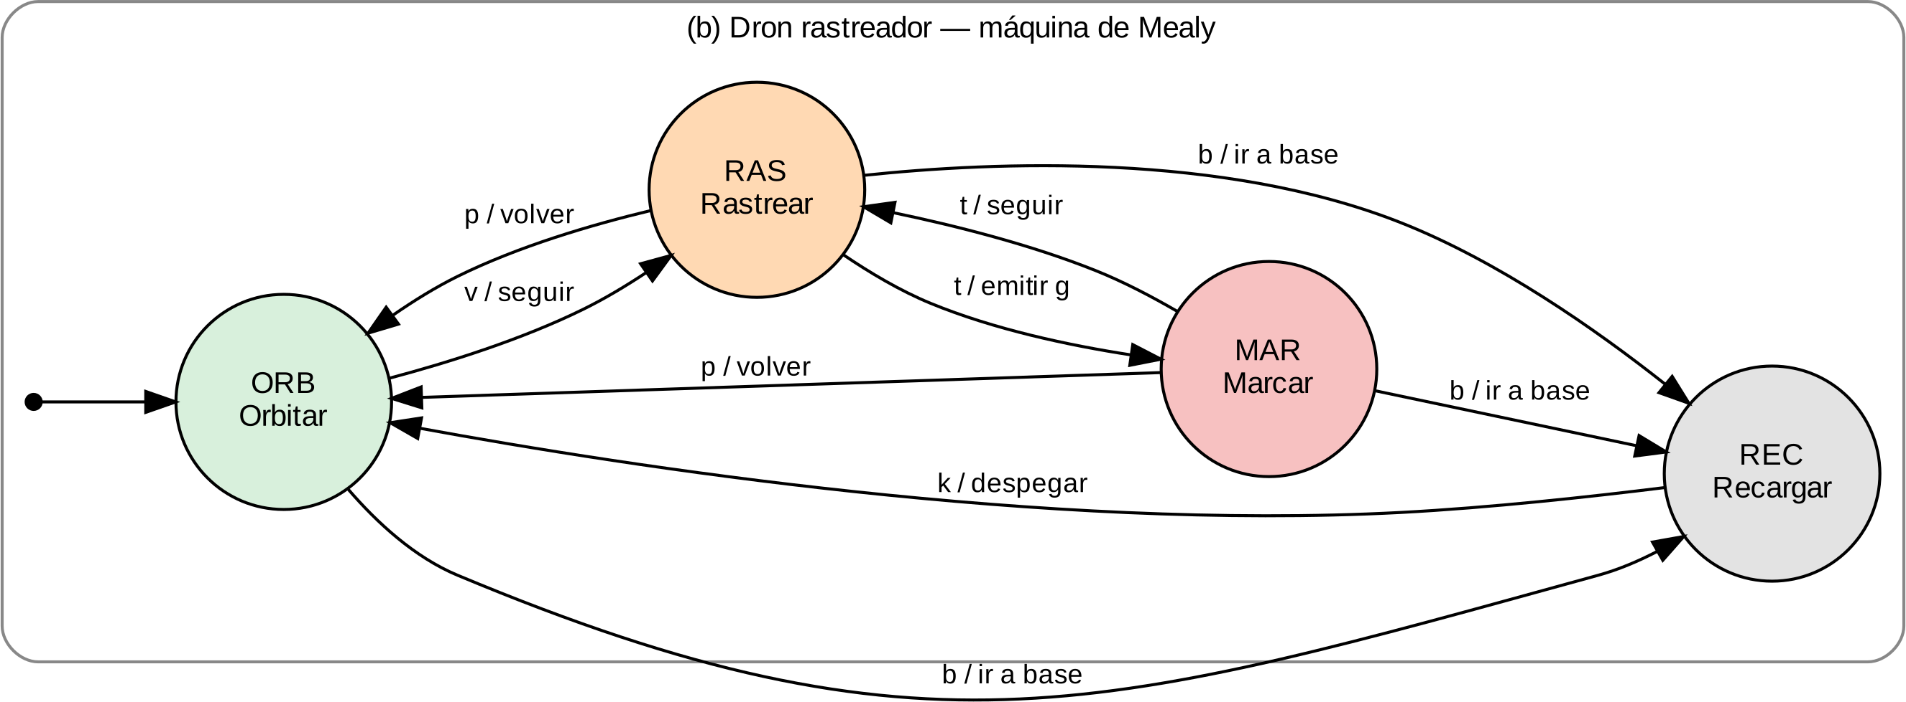
El Dron rastreador
Cómo funciona
Orbitar: vuela en círculos.
Si te ve → Rastrear: te sigue.
Tras seguirte un rato → Marcar: activa la alarma.
Con batería baja (b) → Recargar: vuelve a su base; con la batería llena (k) despega otra vez.
Es una máquina de Mealy: la alarma se lanza en el cambio de Rastrear a Marcar. El pulso EMP le descarga la batería.
Notes:
El dron vuela en círculos; si te ve, te sigue y luego marca tu posición, lo que activa la alarma. Además tiene batería: cuando se le acaba, vuelve a cargar. Un truco: el pulso EMP le descarga la batería y lo obliga a volver a su base.

Slide 15
Cómo trabajan juntos
1
La cámara llega a Alarma o el dron llega a Marcar.
2
Se emite la alarma global.
3
Todos los guardias reciben el símbolo g.
4
Los que patrullaban pasan a Investigar el lugar de la alarma.
Notes:
Los enemigos se comunican: la salida de una máquina es la entrada de otra. Cuando la cámara o el dron dan la alarma, todos los guardias reciben la letra g y van a investigar. A esto se le llama composición de autómatas.

Slide 16
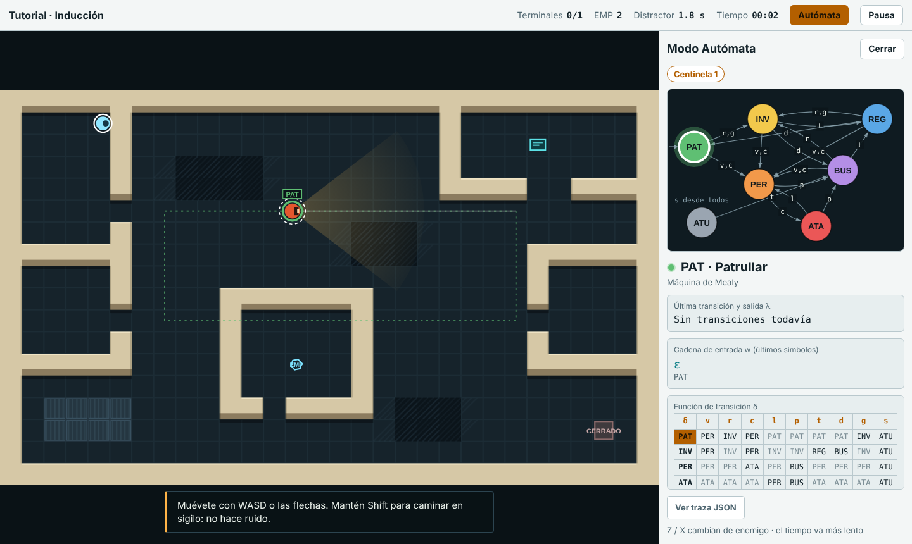
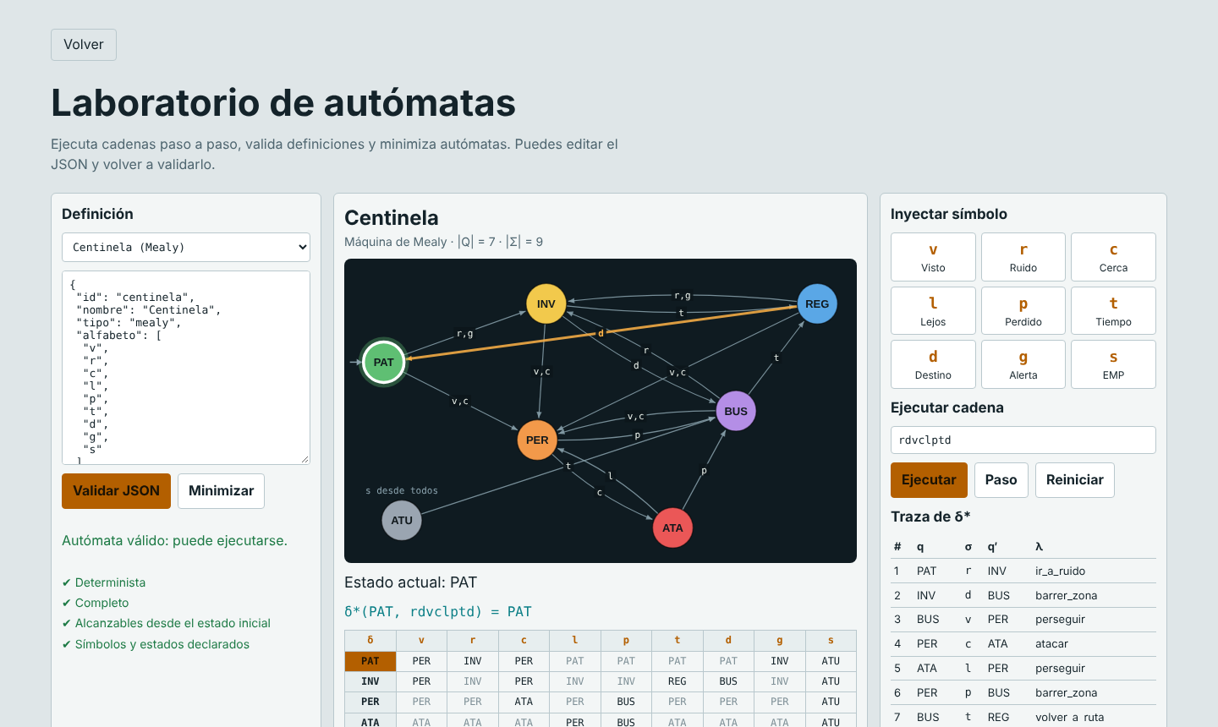
Herramientas para aprender
Modo Autómata (Tab): el juego va más lento y muestra el estado, el último cambio y la tabla de reglas del enemigo.
Laboratorio: escribes una cadena de eventos y ves qué hace el autómata, paso a paso.
Notes:
Estas son las dos herramientas para aprender. A la izquierda, el Modo Autómata durante el juego. A la derecha, el Laboratorio, donde se puede escribir una cadena y ver el recorrido completo. Al terminar cada nivel, además, el juego hace una pregunta: predecir a qué estado llega un guardia con una cadena.

Slide 17
Requisitos funcionales: qué debe hacer el juego
ID | El juego debe… | Prior.
RF01 | Dejar moverse al jugador y caminar en silencio | Alta
RF02 | Cargar cada nivel con sus enemigos y rutas | Alta
RF03 | Controlar cada enemigo con su autómata | Alta
RF04 | Convertir lo que ve y oye el enemigo en una sola letra por momento | Alta
RF05 | Ejecutar la acción de cada cambio de estado | Alta
RF06 | Hacer que la alarma llegue a todos los guardias | Media
RF07 | Mostrar el diagrama con el estado actual | Alta
RF08 | Mostrar la tabla de reglas δ | Alta
ID | El juego debe… | Prior.
RF09 | Mostrar la cadena de eventos procesada | Alta
RF10 | Permitir probar cadenas en el Laboratorio | Alta
RF11 | Revisar que cada autómata no tenga errores | Alta
RF12 | Reducir un autómata a su mínimo | Baja
RF13 | Guardar el progreso del jugador | Media
RF14 | Mostrar el registro de la partida | Media
RF15 | Hacer una pregunta de autómatas al ganar | Media
RF16 | Permitir pausar y reiniciar | Alta
Notes:
Los requisitos funcionales dicen qué debe hacer el juego. Son 16. Los más importantes, de prioridad alta, son los que hacen funcionar a los enemigos como autómatas, del RF03 al RF05, y los que permiten verlos y practicar: el diagrama, la tabla de reglas, la cadena de eventos, el Laboratorio y el revisor de errores. Todos se cumplieron.

Slide 18
Requisitos no funcionales: qué tan bien debe hacerlo
ID | El juego debe… | Tipo | ¿Se cumplió?
RNF01 | Ir fluido (60 cuadros por segundo) con 15 enemigos | Rapidez | Sí
RNF02 | Cambiar de estado en menos de 1 milisegundo | Rapidez | Sí (0,18 µs)
RNF03 | Funcionar en computador y celular sin instalar nada | Portabilidad | Sí, en emulación
RNF04 | Ver el autómata con una sola tecla | Facilidad de uso | Sí (Tab)
RNF05 | Permitir nuevos autómatas sin reprogramar el núcleo | Mantenimiento | En parte
RNF06 | No cerrarse si un autómata tiene errores | Fiabilidad | Sí
RNF07 | Reaccionar siempre igual ante lo mismo | Fiabilidad | Sí
RNF08 | No guardar datos personales | Seguridad | Sí
RNF09 | Usar solo recursos libres | Legal | Sí
Notes:
Los requisitos no funcionales no dicen qué hace el juego, sino qué tan bien lo hace: qué tan rápido, en qué dispositivos funciona, qué tan fácil es de usar. Son 9 y se cumplieron casi todos. Dos los cumplí de forma parcial y lo digo con honestidad: el celular lo probé en emulación, y agregar un tipo de enemigo nuevo sí requiere programar sus sensores.

Slide 19
Bibliografía
[1] J. E. Hopcroft, R. Motwani, and J. D. Ullman, Introduction to Automata Theory, Languages, and Computation, 3rd ed. Boston, MA, USA: Pearson/Addison-Wesley, 2007.
[2] M. Sipser, Introduction to the Theory of Computation, 3rd ed. Boston, MA, USA: Cengage Learning, 2013.
[3] G. H. Mealy, “A method for synthesizing sequential circuits,” Bell Syst. Tech. J., vol. 34, no. 5, pp. 1045–1079, 1955.
[4] E. F. Moore, “Gedanken-experiments on sequential machines,” in Automata Studies, C. E. Shannon and J. McCarthy, Eds. Princeton, NJ, USA: Princeton Univ. Press, 1956, pp. 129–153.
[5] I. Millington and J. Funge, Artificial Intelligence for Games, 2nd ed. Burlington, MA, USA: Morgan Kaufmann, 2009.
[6] N. Pillay, “Learning difficulties experienced by students in a course on formal languages and automata theory,” ACM SIGCSE Bull., vol. 41, no. 4, pp. 48–52, 2009, doi: 10.1145/1709424.1709444.
[7] S. H. Rodger, E. Wiebe, K. M. Lee, C. Morgan, K. Omar, and J. Su, “Increasing engagement in automata theory with JFLAP,” in Proc. 40th ACM Tech. Symp. Computer Science Education (SIGCSE ’09), Chattanooga, TN, USA, 2009, pp. 403–407, doi: 10.1145/1508865.1509011.
[8] M. C. Utesch, A. Hauer, R. Heininger, and H. Krcmar, “Automated stock trading – Developing the serious game FSTG to teach the topic of finite state machines,” Int. J. Eng. Pedagogy, vol. 7, no. 1, pp. 17–33, 2017, doi: 10.3991/ijep.v7i1.6524.
Notes:
Estas son las fuentes principales. La lista completa está en el documento final.

